Slide 1
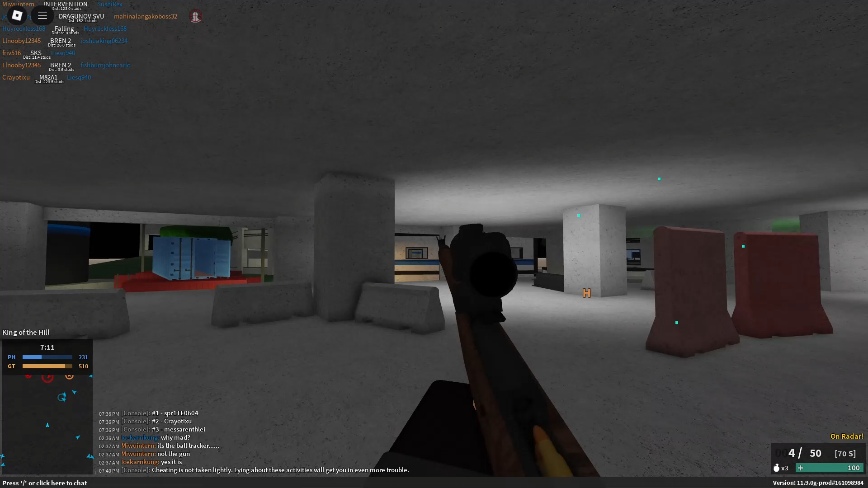
Video minh hoạ

